Slide 1


СОВЕЩАНИЕ ПО ИТОГАМ ДЕЯТЕЛЬНОСТИ
ЗА 11 МЕСЯЦЕВ 2024 ГОДА

Slide 2





Основные направления деятельности региональных представителей
1
Качественное и оперативное рассмотрение жалоб
Анализ причин системных нарушений прав человека и внесение конкретных предложений по их устранению
Усиление праворазъяснительной работы
1
3
4
5
2
Расширение охвата посещений в подмандатных учреждениях, вынесение рекомендаций и контроль их исполнения
Укрепление взаимодействия с государственными органами, НПО и СМИ

Slide 3
Результаты рассмотрения обращений
2
11 месяцев 2023 года
11 месяцев 2024 года
На сегодня динамика по увеличению поступающих в адрес УПЧ
и его представителей жалоб продолжается, рост составил 16,3%.

Slide 4
Результаты рассмотрения обращений
3

Slide 5
Характер обращений
4

Slide 6
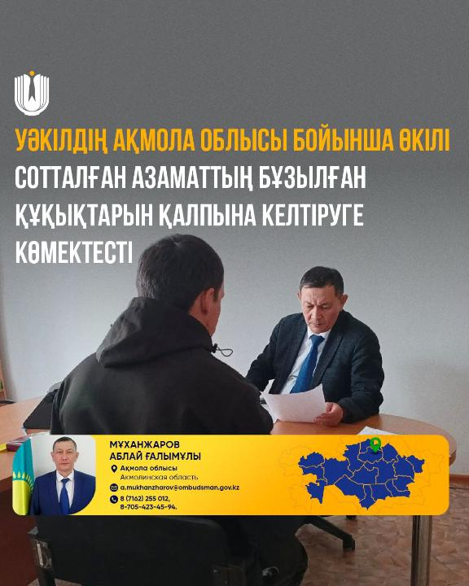
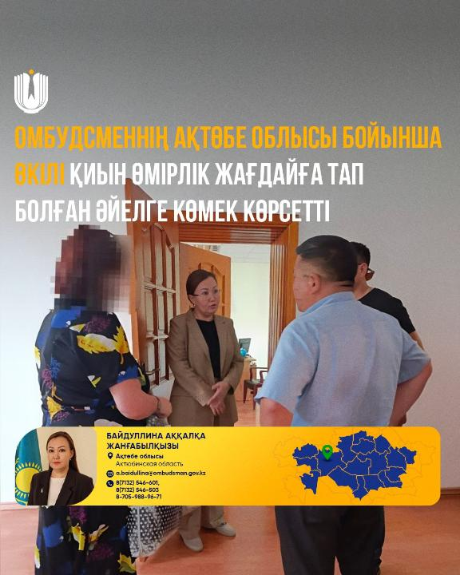
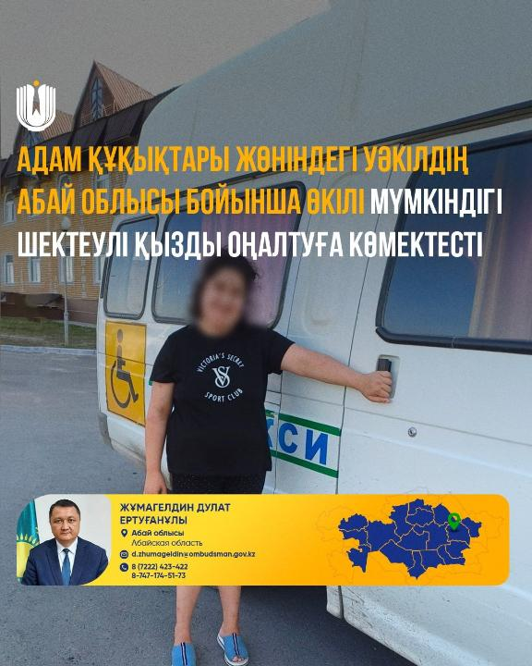
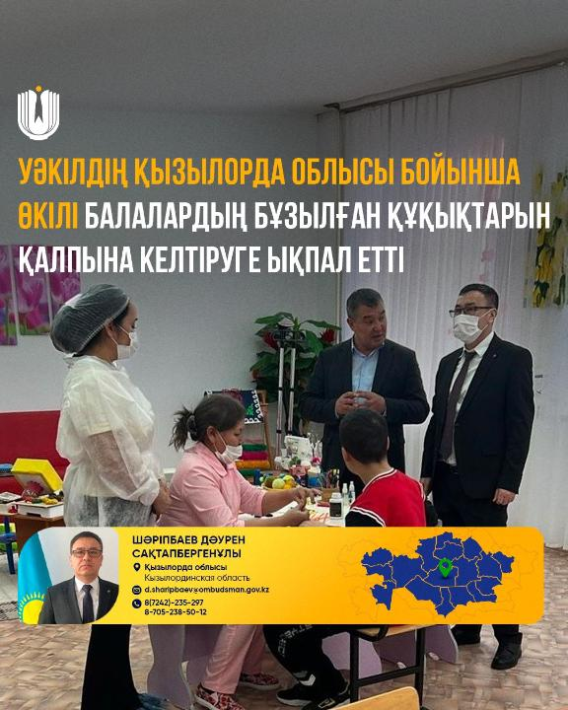
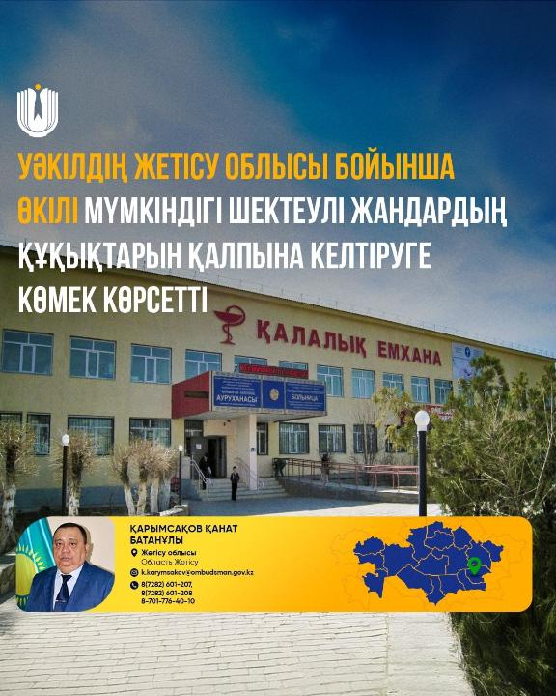

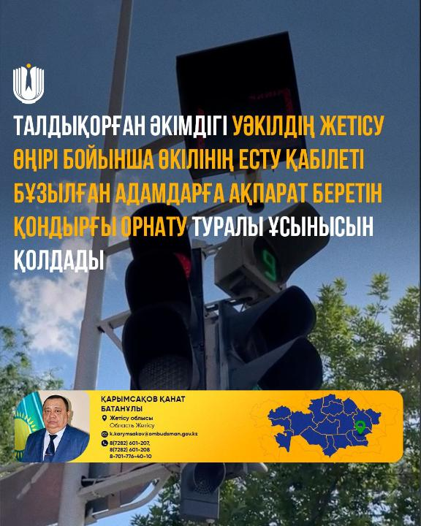


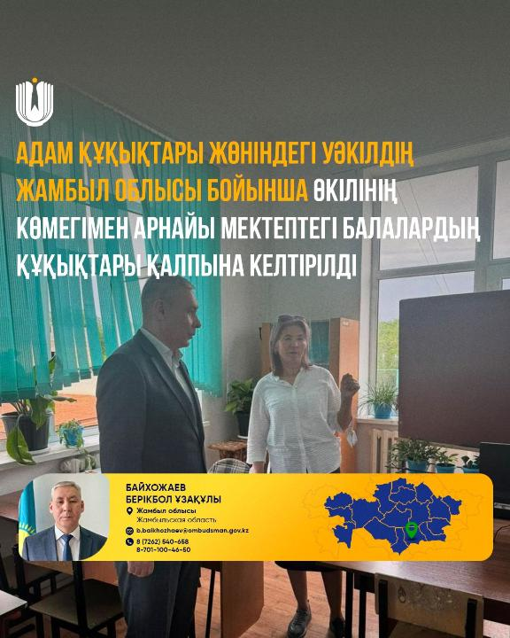
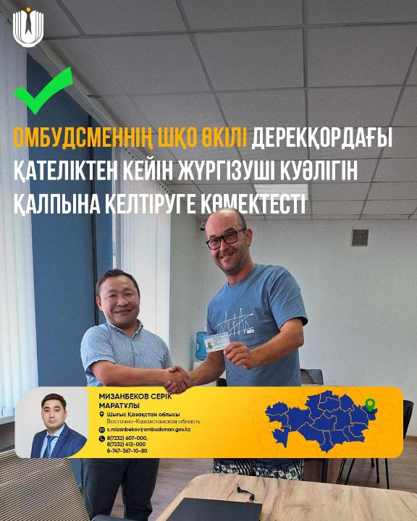
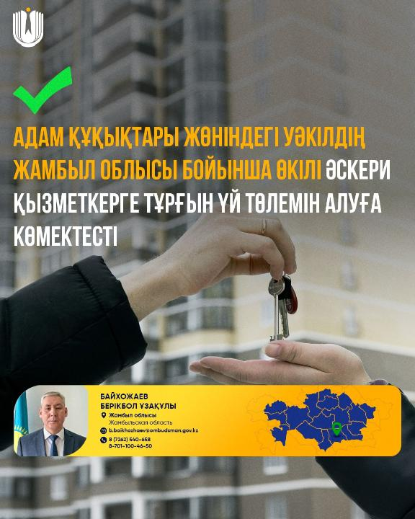
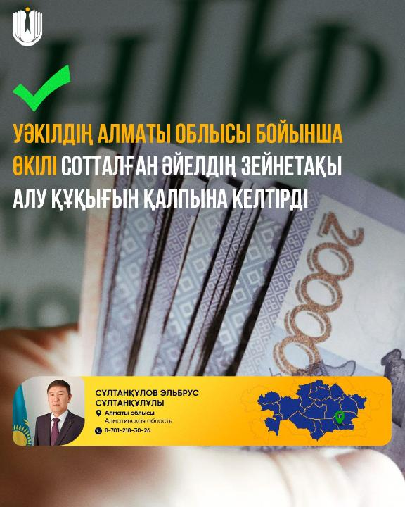
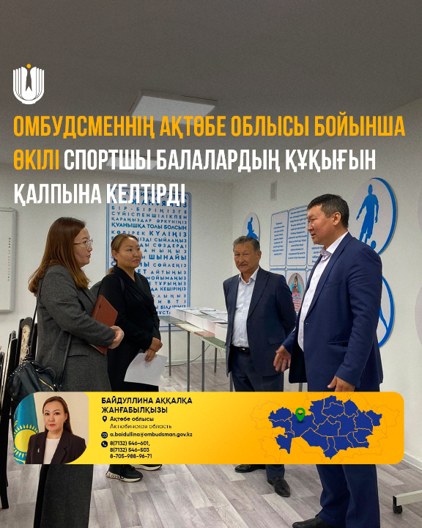
Примеры, связанные с защитой прав граждан
5

Slide 7



В рамках ходатайств по итогам рассмотрения обращений
6
94
5
4
20
должностных лиц привлечены к дисциплинарной ответственности
должностных лиц привлечены к административной ответственности
зарегистрированы уголовных дела

Slide 8


ПОСЕЩЕНИЕ ПОДМАНТАТНЫХ УЧРЕЖДЕНИЙ
7
770
учреждений и организаций
посетили представители в отчетный период
Рекомендации представительств по итогам посещений учреждений
По результатам посещений внесено 1 014 рекомендации
Из которых 818 (81%) исполнены

Slide 9

Результаты работы по посещению
подмандатных учреждений
8
СВЕДЕНИЯ О РЕЗУЛЬТАТАХ РАБОТЫ ПРЕДСТАВИТЕЛЕЙ УПОЛНОМОЧЕННОГО ПО ПРАВАМ ЧЕЛОВЕКА В РК
 | по состоянию на 02.12.24 г. |  |  |  |  |  |  |  |  |  |  |  |  |  |  |  |  |  | Таблица №1
Посещения учреждений и организаций
№ | представители | Посещения проведенные с: |  |  |  | всего посещений | из гр. 7 проведены в рамках: |  |  | посещения без учета гр. 8,9,10 | Рекомендации |  |  |  |  | рекомендации по гр. 8,9,10 | рекомендации без учета гр. 17 | по итогам посещения привлечены к ответственности
 |  | НПМ | гос. органы | НПО | самостоятельные |  |  |  |  |  | кол-во рекомендаци | исполнение рекомендаций |  |  |  |  |  | дисцип-ой | админ-ой | уголовной (досудеб. расслед-ие)
 |  |  |  |  |  |  | рассмотрения обращений | публикации СМИ | личный прием |  |  | испол-ные | не приня-тые | на исполне-нии | % испол-нения
1 | 2 | 3 | 4 | 5 | 6 | 7 | 8 | 9 | 10 | 11 | 12 | 13 | 14 | 15 | 16 | 17 | 18 | 19 | 20 | 21
1 | Абай | 1 | 4 |  | 36 | 41 |  |  |  | 41 | 71 | 61 |  | 10 | 85,9 |  | 71
2 | Акмолинская |  |  |  | 49 | 49 |  |  | 10 | 39 | 201 | 125 | 2 | 74 | 62,2 | 12 | 189
3 | Актюбинская | 4 | 5 |  | 34 | 43 | 1 |  | 7 | 35 | 171 | 155 |  | 16 | 90,6 | 2 | 169 | 25
4 | Алматинская | 4 | 1 |  | 22 | 27 |  |  |  | 27 | 17 | 12 |  | 5 | 70,6 |  | 17
5 | Атырауская |  | 9 | 7 | 15 | 31 | 6 |  |  | 25 | 4 | 4 |  | 0 | 100,0 |  | 4 | 1
6 | ВКО |  | 4 | 4 | 47 | 55 | 1 |  | 6 | 48 | 36 | 27 |  | 9 | 75,0 | 2 | 34
7 | Жамбылская | 10 | 3 | 8 | 25 | 46 | 2 |  |  | 44 | 129 | 81 |  | 48 | 62,8 | 13 | 116 | 10 | 2
8 | Жетісу |  | 3 |  | 49 | 52 | 2 |  | 10 | 40 | 30 | 28 |  | 2 | 93,3 | 9 | 21 | 18
9 | ЗКО | 6 | 2 | 2 | 64 | 74 | 5 |  | 4 | 65 | 56 | 53 |  | 3 | 94,6 | 2 | 54 | 8
10 | Карагандинская |  | 3 | 1 | 38 | 42 |  |  | 4 | 38 | 19 | 16 |  | 3 | 84,2 | 8 | 11 | 9
11 | Костанайская | 1 |  | 1 | 25 | 27 | 12 | 1 |  | 14 | 12 | 1 |  | 11 | 8,3 | 5 | 7
12 | Кызылординская | 14 | 5 | 11 | 29 | 59 |  |  |  | 59 | 56 | 56 |  | 0 | 100,0 |  | 56 | 59 | 15
13 | Мангистауская |  | 13 | 2 | 15 | 30 | 4 |  |  | 26 | 14 | 2 |  | 12 | 14,3 |  | 14
14 | Павлодарская | 22 | 1 | 4 | 41 | 68 | 20 |  |  | 48 | 20 | 9 |  | 11 | 45,0 |  | 20 | 1
15 | СКО | 10 | 5 | 1 | 48 | 64 |  |  | 11 | 53 | 21 | 14 |  | 7 | 66,7 | 1 | 20
16 | Туркестанская | 3 | 8 | 28 | 45 | 84 |  |  |  | 84 | 65 | 61 | 4 |  | 93,8 |  | 65 | 14 | 9
17 | Ұлытау |  |  | 4 | 5 | 9 |  |  |  | 9 | 16 | 11 |  | 5 | 68,8 |  | 16
18 | Астана |  |  | 8 | 21 | 29 |  |  | 9 | 20 | 4 | 2 |  | 2 | 50,0 | 1 | 3
19 | Алматы | 1 | 1 | 1 | 26 | 29 |  |  |  | 29 | 24 | 18 |  | 6 | 75,0 |  | 24
20 | Шымкент | 4 |  |  | 22 | 26 |  |  |  | 26 | 103 | 93 |  | 10 | 90,3 |  | 103 | 41 | 3
ИТОГО: |  | 80 | 67 | 82 | 656 | 885 | 53 | 1 | 61 | 770 | 1069 | 829 | 6 | 234 | 77,5 | 55 | 1014 | 186 | 29 | 0

Slide 10
Результаты рекомендаций по итогам посещений
9

Slide 11
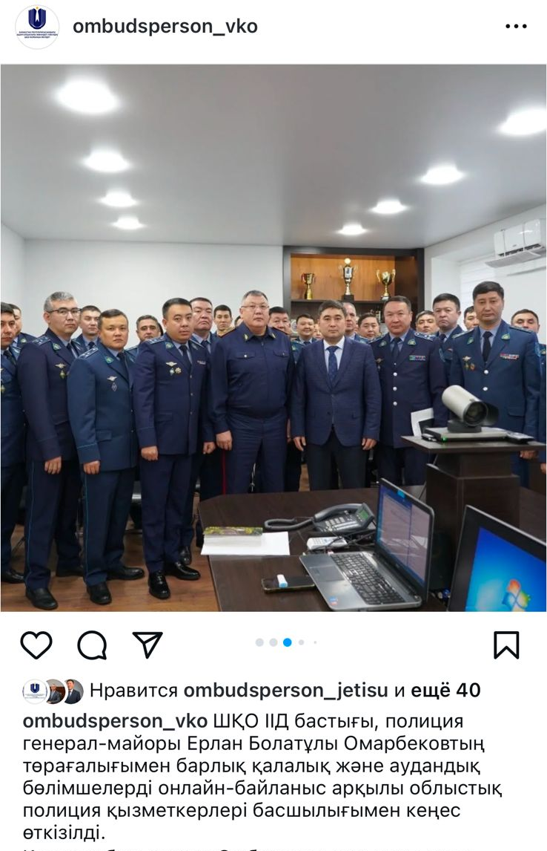
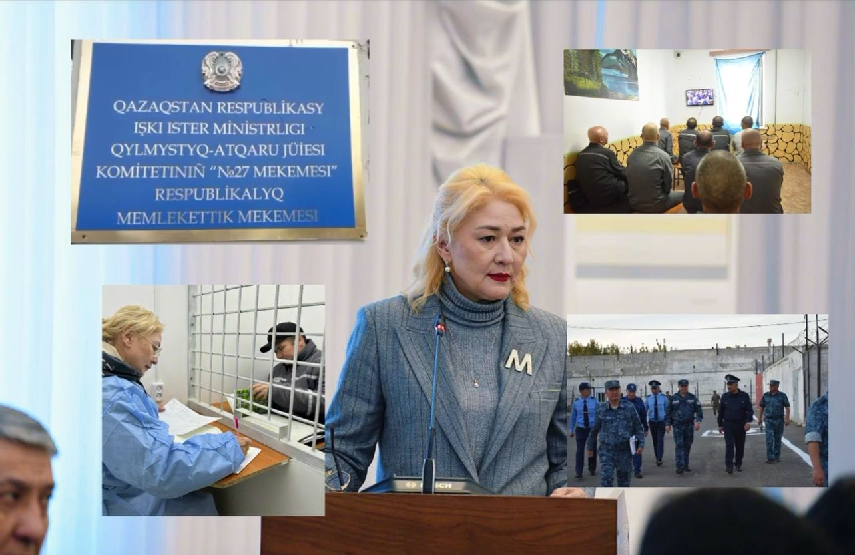
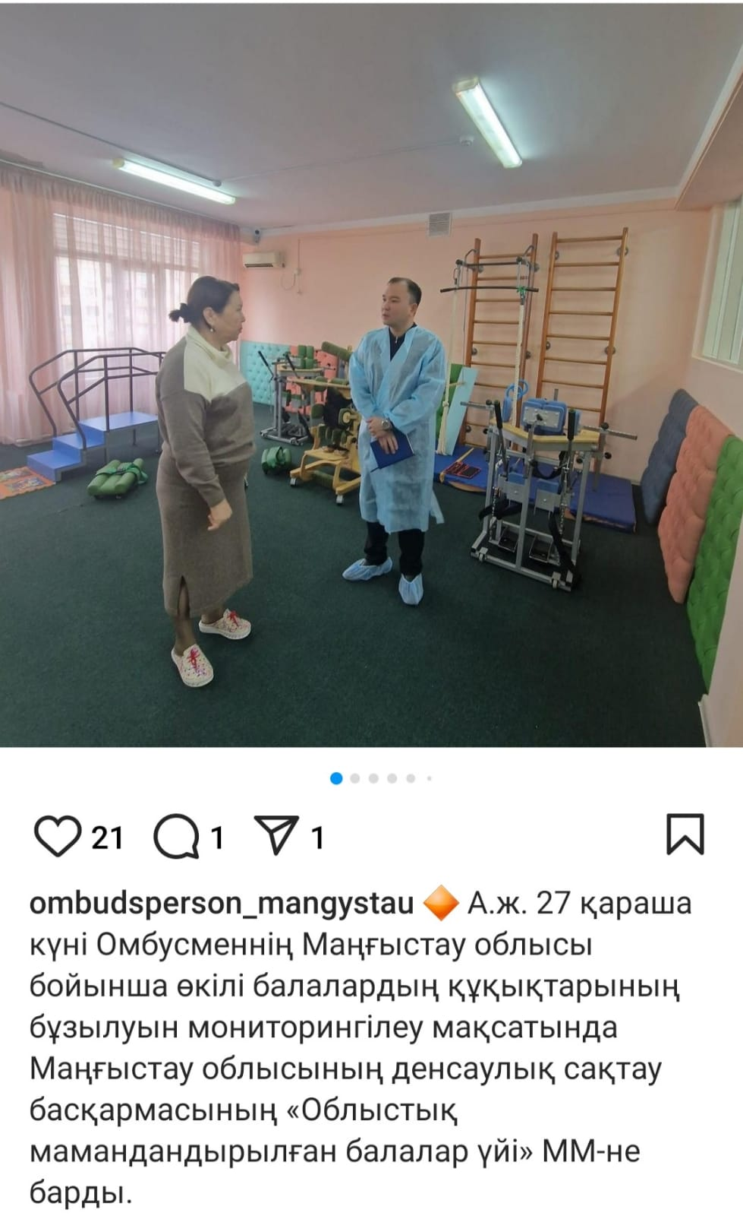
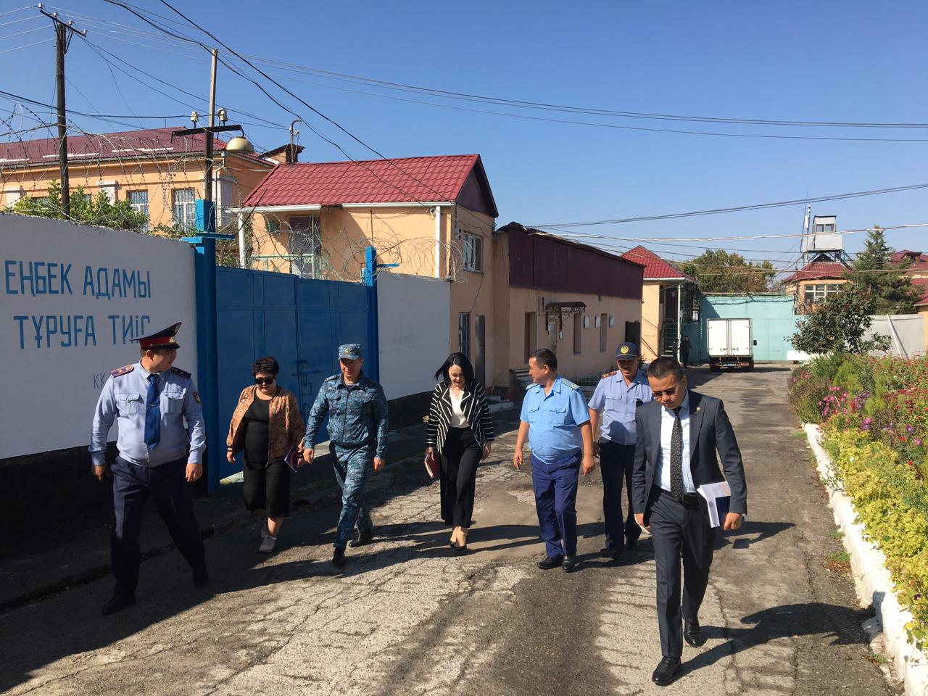
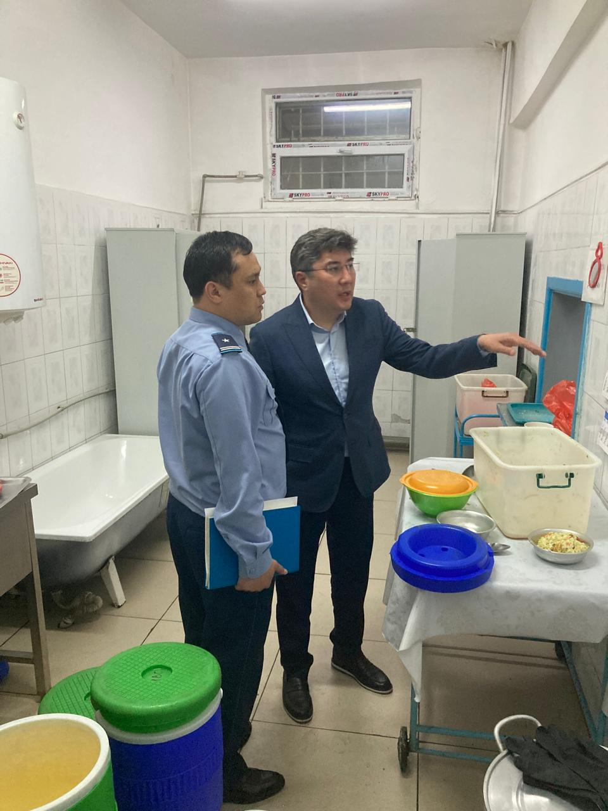
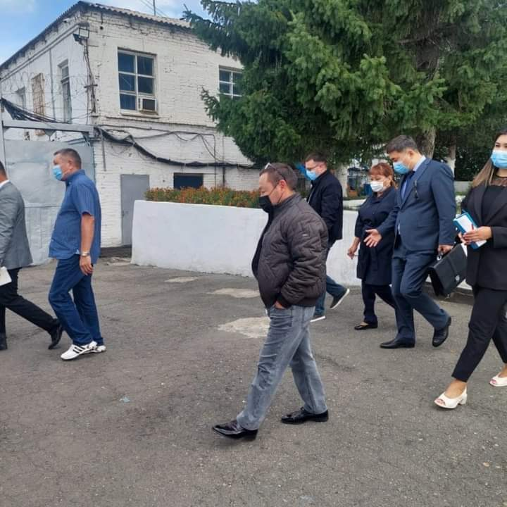
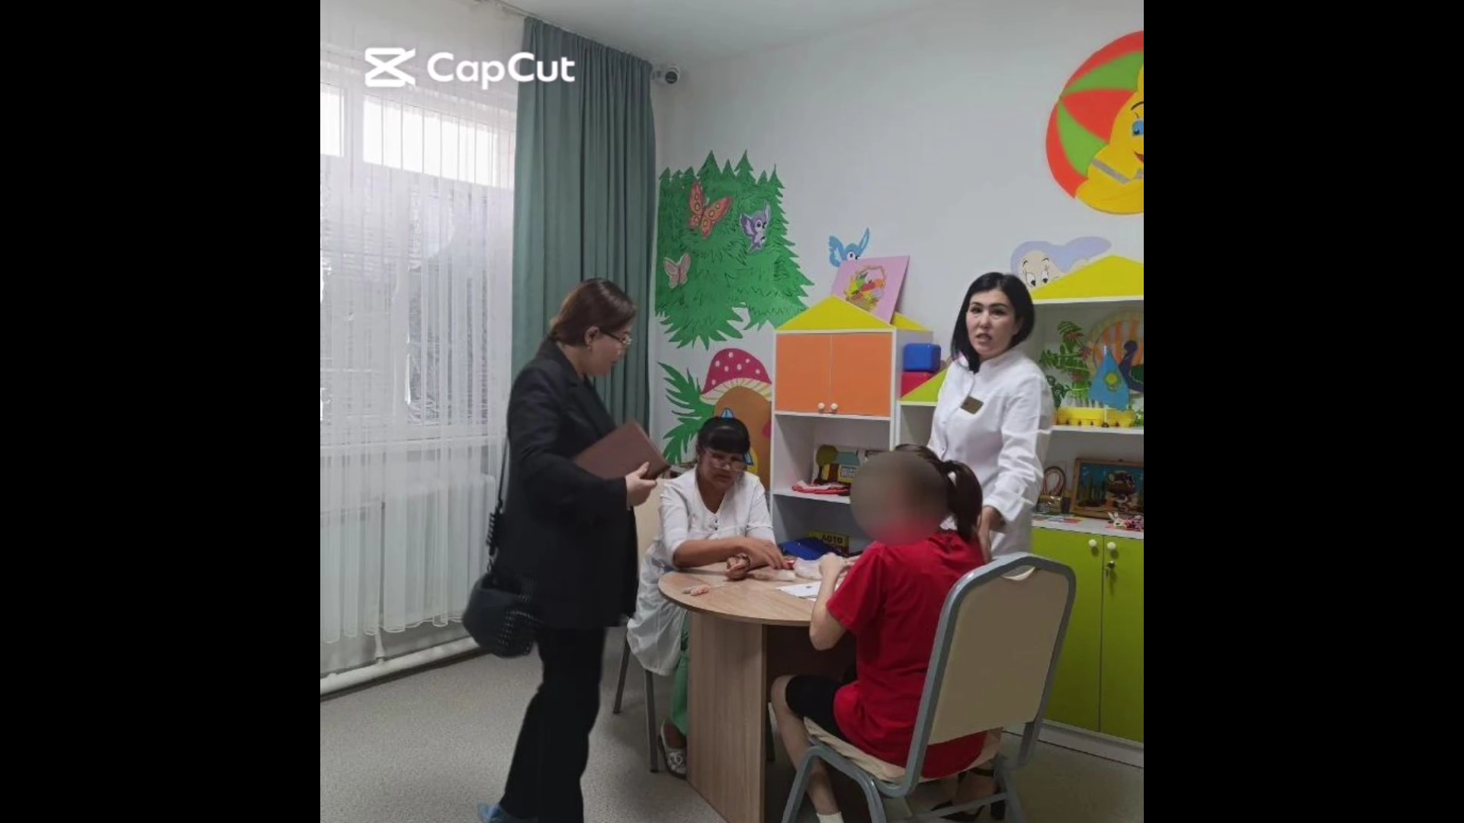
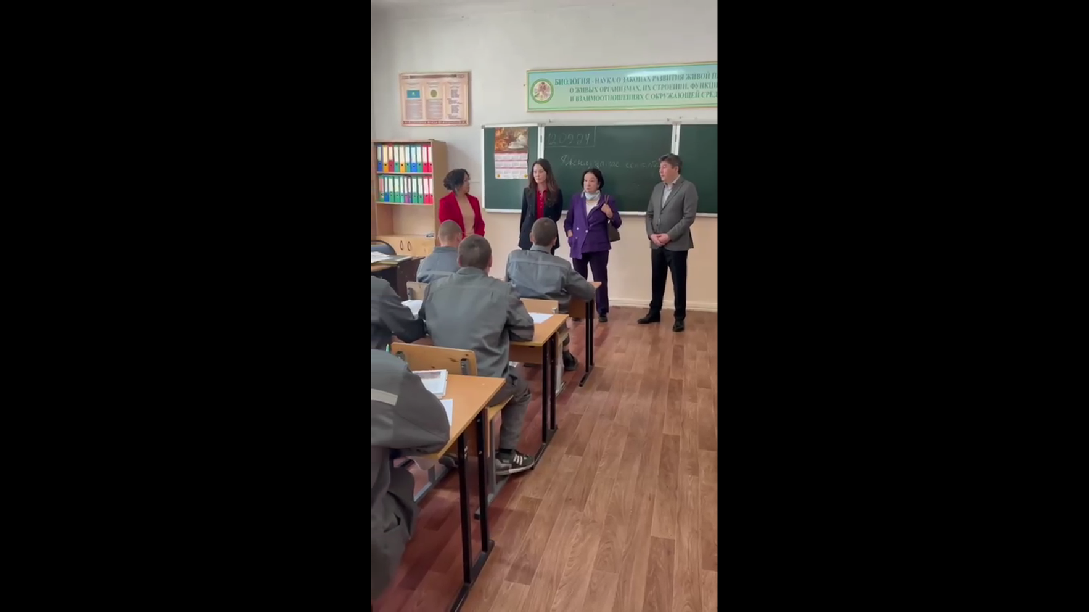
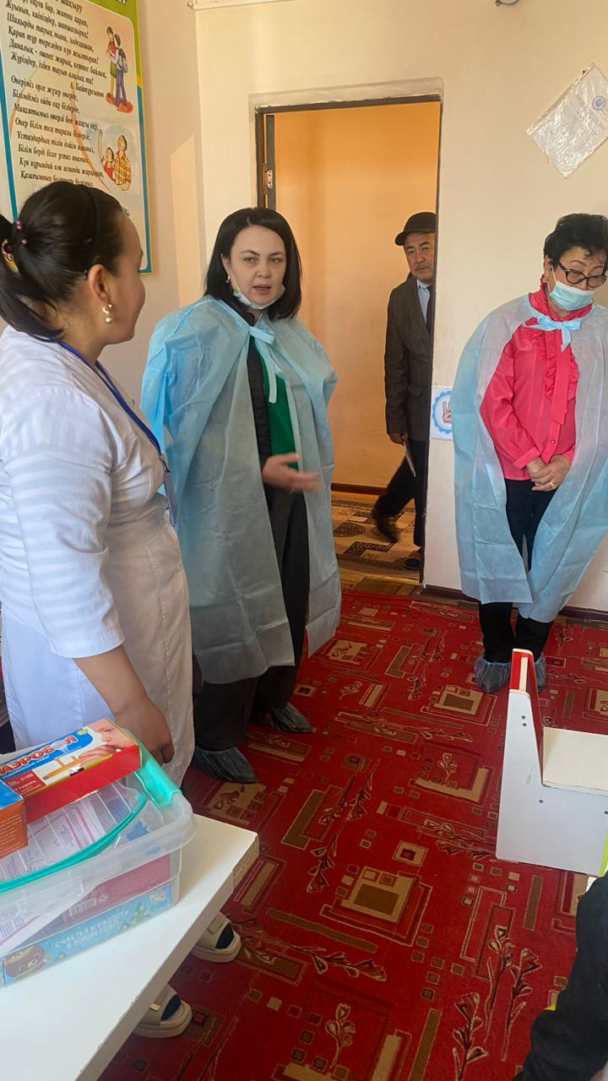
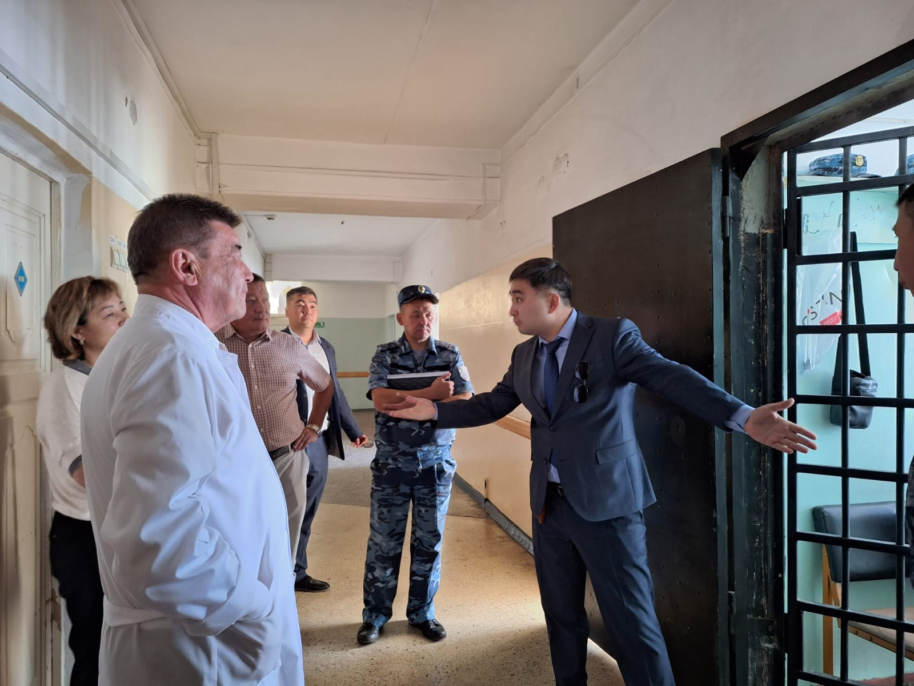
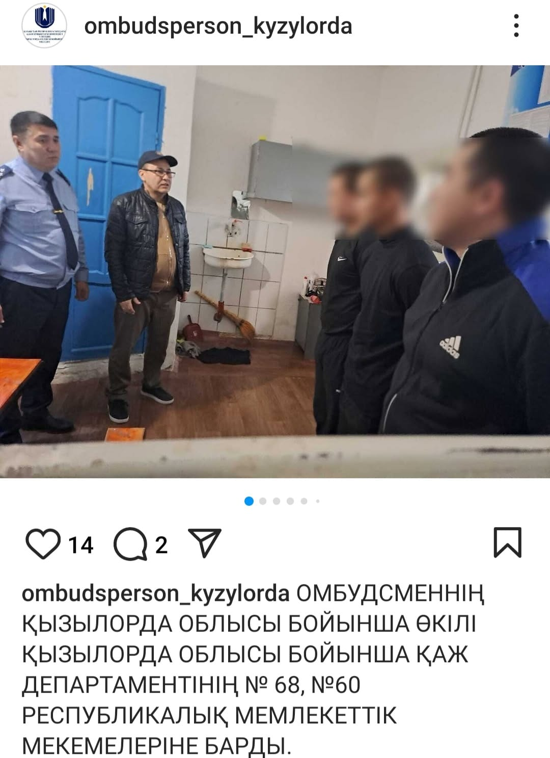
МОНИТОРИНГОВЫЕ ПОСЕЩЕНИЯ
10

Slide 12




СОВЕРШЕНСТВОВАНИЕ ЗАКОНОДАТЕЛЬСТВА
11
Предложения по миграционному законодательству
Предложения по внутреннему распорядку изоляторов
По предложению представителя по г.Алматы направлено в адрес Заместителя Премьер-Министра, руководителя Аппарата Правительства РК направлено обращение о внесении изменений в действующее законодательство в области миграции населения в части защиты прав несовершеннолетних детей мигрантов
Министерство внутренних дел сообщило о положительном рассмотрении предложения и о планируемых изменениях в Правилах выдачи иностранцам разрешений на временное и постоянное проживание в Казахстане.
1 399
Инициативы представителя по Карагандинской области по внесению изменений в Правила внутреннего распорядка изоляторов временного содержания для беспрепятственного пропуска Уполномоченного и его представителей.
333 538
16 512 чел.
333 538 чел.
БОЛЕЕ 20 ПРЕДЛОЖЕНИЙ В ГОСОРГАНЫ

Slide 13

Взаимодействие со СМИ
12
1 399
333 538
16 512 чел.
333 538 чел.

Slide 14
Активность ПУПЧ в СМИ
13

Slide 15

УЧАСТИЕ В КСНО
14
В отчетном периоде Представители приняли
участие в 269 заседаниях различных консультативно-совещательных и наблюдательных органов (КСНО).

Slide 16

Активность ПУПЧ на заседаниях КСНО
15
На заседаниях КСНО представителями внесены
111 предложений, из которых 84 поддержаны.

Slide 17



Работа региональных экспертных советов
15
Обзор текущих мероприятий
80
из запланированных мероприятий
78
проведены (2 мероприятия в Мангистауской области запланированы на 18.12.2024 г.)
Разработаны планы работы экспертных советов на 2025 год.

Slide 18

Стратегический план развития института Уполномоченного на 2025-2027 годы
16
Разработан при поддержке ПРООН, включает меры по:
- улучшению правовой защиты;
- продвижению международных стандартов прав человека;
- обеспечению равенства, инклюзивности и антидискриминации.
Основные направления Центра:
- Противодействие дискриминации и пыткам;
- Вопросы медицинского обеспечения и соблюдения прав заключенных женщин.
Процесс исследований:
- Привлечение экспертов и ученых;
- Анкетирование в закрытых учреждениях;
- Изучение зарубежного опыта и криминогенной ситуации.
Результаты:
- Подготовка практических и законодательных рекомендаций;
- Освещены на научно-практической конференции ко Дню прав человека.
STRATEGIC PLAN STRATEGIC PLAN STRATEGIC PLAN

Slide 19







БЛАГОДАРЮ ЗА ВНИМАНИЕ!
OmbudspersonKazakhstan
Ombudsperson_KZ
Ombudsperson_KZ
OmbudspersonKazakhstan
Ombudspersonkazakhstan
Ombudsmankazakhstanv

